Slide 1
SERMONARIO MENSUAL DE
2025

Slide 2
CULTIVAR RELACIONES DE CALIDAD EN LA FAMILIA DE DIOS
I Corintios 12:25-27

Slide 3
El filósofo griego Platón señaló que nosotros no decimos “Mi dedo está dolorido”, sino “Estoy dolorido”. Hay un yo, una personalidad, que da unidad a las muchas y variadas partes de un cuerpo. Lo que el yo, la personalidad, es para el cuerpo, Cristo lo es para la Iglesia. En él, todas las partes, tan variadas y diversas, encuentran unidad.

Slide 4
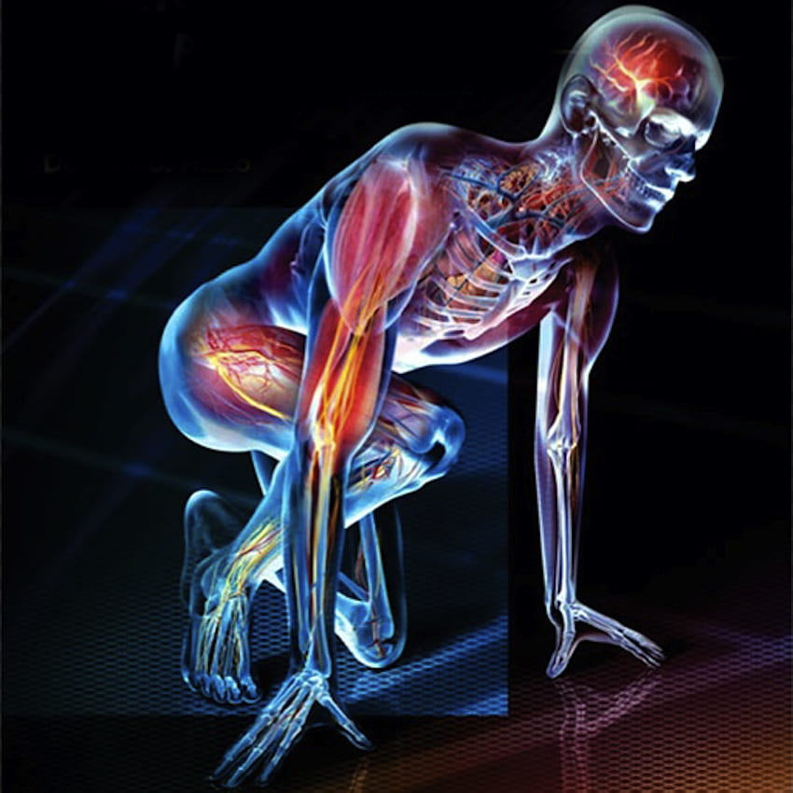
Pablo comparó a la comunidad eclesiástica con un cuerpo, en el que cada parte desempeña un papel único para hacer posible el funcionamiento del todo. Así como las partes del cuerpo son crucialmente interdependientes, cuando uno sufre o se regocija, todas sufren un impacto similar.

Slide 5
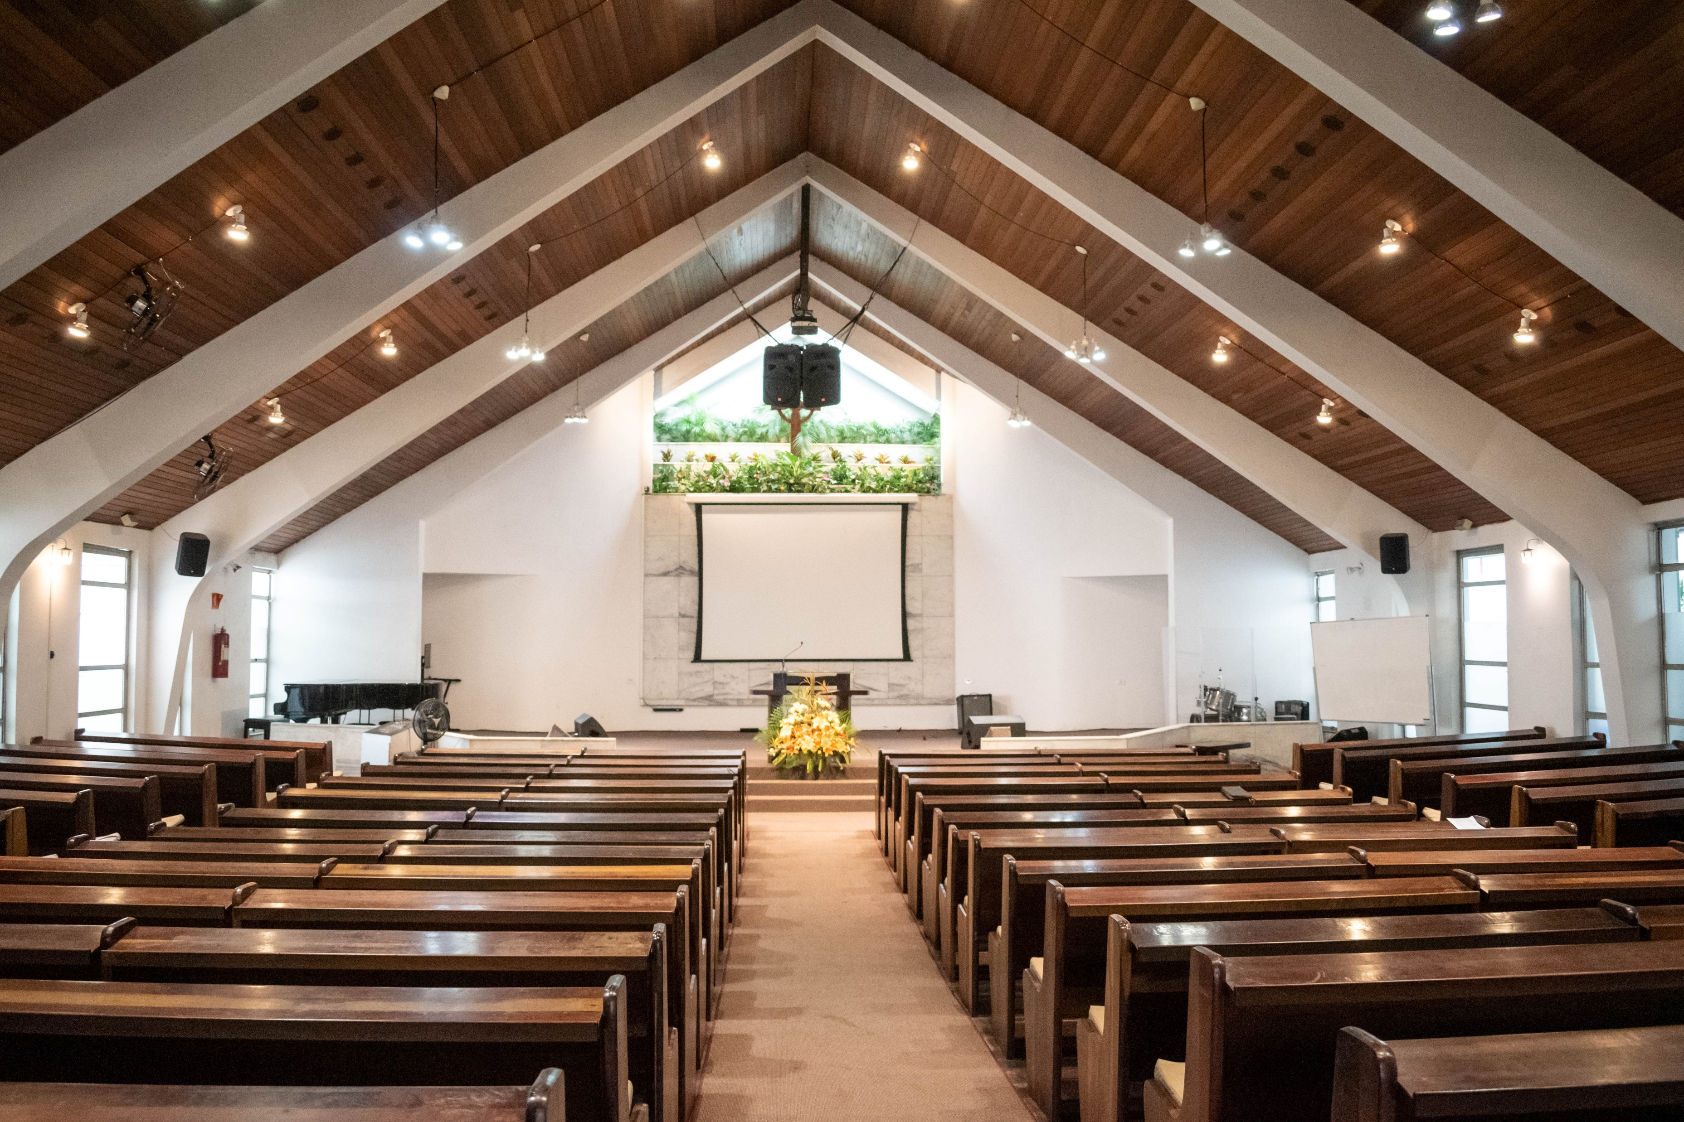
Establecer lazos fuertes dentro de la familia o de la iglesia de Dios es de vital importancia por varias razones:

Slide 6
Primero: Ser miembro de la iglesia crea responsabilidad, genera apoyo y aliento para los individuos, lo que permite un crecimiento espiritual.
Segundo: Cultivar relaciones de calidad dentro de la familia o iglesia de Dios crea oportunidades para ofrecer apoyo emocional durante los momentos difíciles.
Tercero: Fortalece el principio de que la iglesia es una comunidad de creyentes que comparten una misma fe..
Cuarto: Pueden descubrir oportunidades de servir que les ayuden a formar vínculos más profundos.

Slide 7
ASISTENCIA A LA IGLESIA REGULARMENTE

Slide 8
PARTICIPACIÓN EN GRUPOS PEQUEÑOS

Slide 9
SERVICIO EN MINISTERIOS

Slide 10
PARTICIPACIÓN EN LA OBRA MISIONERA

Slide 11
COMUNICACIÓN REGULAR

Slide 12
PRÁCTICA DE LA ESCUCHA ACTIVA Y LA EMPATÍA

Slide 13
PRÁCTICA DEL PERDÓN

Slide 14
A medida que nos cuidamos y respetamos unos a otros, podemos experimentar la gracia de Dios dentro de la comunidad de la iglesia.

